Slide 1
Política Nacional de Atenção Integral à Saúde da Mulher: Rede Cegonha
João Henrique T. Araújo da Silva André Bento Chaves Santana Rubens Carvalho Silveira Antônio Carlos Ribeiro
Rodrigo Ramos

Slide 2
Contextualização.
A ideia de Rede Cegonha vem fortemente das discussões sobre uma necessária reorganização do modelo assistencial tendo em vista uma maior articulação entre os serviços e ações de saúde. (OMS/OPAS).
Proposta de reorganizar os sistemas de saúde com a lógica das redes de Atenção à Saúde (RAS).
Portaria 4.279 de 30/12/2010, que estabelece diretrizes para organização das Redes de Atenção no âmbito do SUS.
A Rede Cegonha foi lançada em março de 2011 e instituída pela portaria MS/GM nº 1.459/2011 sendo uma estratégia para o enfrentamento da mortalidade materna, da violência obstétrica e da baixa qualidade da rede de atenção ao parto e nascimento.

Slide 3
A Rede Cegonha.
Esta estratégia, instituída no âmbito do SUS, visa organizar uma rede de cuidados que assegure, a partir da noção de integralidade da atenção às mulheres, o direito ao:
Planejamento sexual e reprodutivo.
Atenção humanizada ao pré-natal, parto, puerpério e ao abortamento seguro (em casos dentro da lei).
O direito da criança ao nascimento seguro e humanizado, ao crescimento e ao desenvolvimento saudável.

Slide 4
A Rede Cegonha.
Estratégia para que o Brasil possa alcançar as metas que foram pactuadas em acordos internacionais.
Estrutura:
Atenção Pré-natal.
Sistema logístico de transporte sanitário com apoio da regulação.
Atenção ao parto e nascimento.
Atenção Integral ao puerpério e a saúde da criança.
A organização da Rede Cegonha é feita dentro da perspectiva da regionalização trazida pelo Decreto 7.508 de 2011 onde com base na avaliação de indicadores loco-regionais de morbimortalidade materno-infantil, se constrói a rede.

Slide 5
A Rede Cegonha.
Quadro 1. Matriz Diagnóstica para organização da Rede Cegonha.
Indicadores de mortalidade e morbidade: - Incidência de Sífilis Congênita - Taxa de óbitos infantis (neonatal e pós-neonatal). - Nascidos vivos segundo idade da mãe segundo idade gestacional (menor de 37 semanas) - Porcentagem de óbitos infantis e fetais investigados - Porcentagem de óbitos de mulheres em idade fértil por causas presumíveis investigados. | Indicadores de Atenção: - Número de nascidos vivos e gestantes com mais de sete consultas de pré-natal. -Cobertura de Equipes de Saúde da Família. - Tipo de Parto: porcentagem de partos cesáreos e normais. - Porcentagem de crianças com as vacinas de rotina de acordo com o calendário vacinal. | Indicadores da capacidade hospitalar instalada: - Número de leitos obstétricos total e por estabelecimento de saúde. - Identificação as maternidades para gestação de alto risco e/ ou atendimento do recém-nascido de alto risco. - Identificação de leitos UTI neonatal. - Identificação dos leitos UTI adulto existentes em hospitais que realizam partos. | Indicadores de gestão: - Porcentagem de investimento estadual no setor saúde. - PDR atualizado. - PPI atualizada. - Identificação de centrais de regulação: urgências; de internação e ambulatorial.

Slide 6
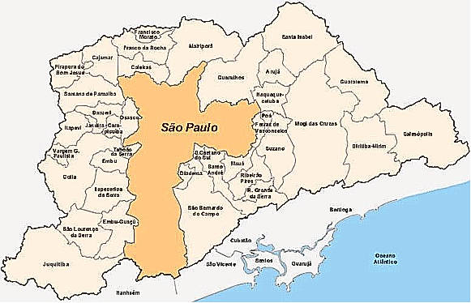
Características do município de São Paulo.
Possui 11.253.503 habitantes (IBGE, 2010)
57% da população da Região Metropolitana de São Paulo.

Slide 7
Programa Rede de Proteção à Mãe Paulistana.
Criado em 2006;
Atendimento da gestante e da criança, até esta completar um ano de vida.
“Proteger a saúde da mãe e da criança promovendo a excelência da atenção materno infantil”

Slide 8
Programa Rede de Proteção à Mãe Paulistana.
Acompanhamento das consultas pré-natal,
A realização de todos os exames necessários para acompanhar a gravidez,
Garantia de referência para um hospital da região em que mora,
Visita à maternidade onde será realizado o parto,
Transporte municipal gratuito para realizar consultas e exames durante a gravidez,

Slide 9
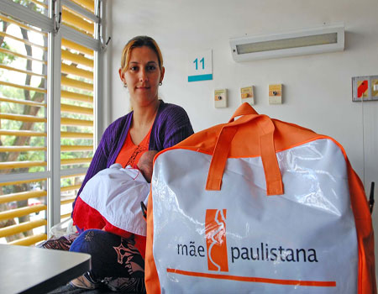
Programa Rede de Proteção à Mãe Paulistana.
No primeiro ano da criança, consultas e exames,
Enxoval básico para o bebê com: 1 bolsa, 1 cobertor, 1 toalha, 2 macacões curtos, 2 macacões longos, 2 bodies, 2 culotes, 1 casaco com capuz e 4 pares de meias.

Slide 10
Rede Cegonha no MSP.
Teve início em fevereiro de 2013;
Grupos de discussões contendo:
A equipe de Assessoria da Superintendência da Autarquia Hospitalar Municipal (AHM);
Os gestores e gerentes de Hospitais da Gestão Municipal, Estadual, os sob gestão de OSS;
3. Hospital dos Servidores Públicos Municipal (HSPM);
4. A participação popular (Comissão de Saúde da Mulher, do Conselho Municipal de Saúde);

Slide 11
Consultas Pré-Natais no município de São Paulo (%)
2011
Consulta pré-natal | Branca | Preta | Amarela | Parda | Indígena | Total
1 a 3 consultas | 3,9 | 6,8 | 9,0 | 6,0 | 13,9 | 5,0
4 a 6 consultas | 18,1 | 22,5 | 18,8 | 22,8 | 31,7 | 20,3
7 consultas e + | 78,0 | 70,7 | 72,2 | 71,2 | 54,5 | 74,7
Fonte: DATASUS/SINASC-SIM

Slide 12
Consultas Pré-Natais no município de São Paulo (%)
2015
Consulta pré-natal | Branca | Preta | Amarela | Parda | Indígena | Total
1 a 3 consultas | 3,5 | 6,5 | 2,7 | 5,6 | 11,6 | 4,6
4 a 6 consultas | 16,2 | 22,4 | 15,2 | 21,9 | 32,9 | 19,1
7 consultas e + | 80,2 | 71,1 | 82,1 | 72,6 | 55,5 | 76,4
Fonte: DATASUS/SINASC-SIM

Slide 13
Mês de realização da primeira consulta durante a gestação (%)
Fonte: DATASUS/SINASC-SIM

Slide 14
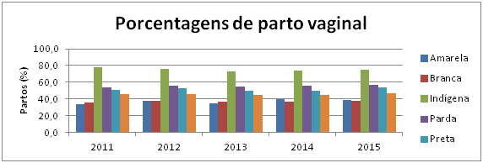
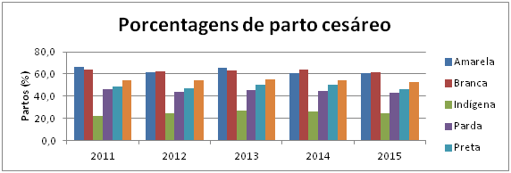
Partos vaginais e cesáreos segundo raça/cor da gestante.

Slide 15
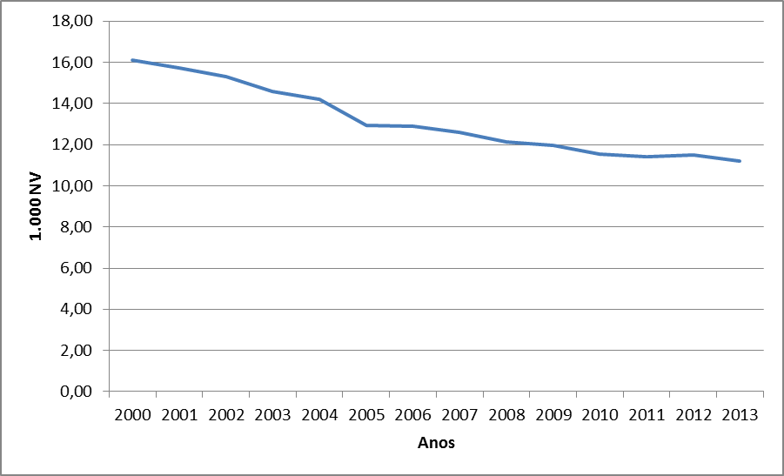
Taxa de Mortalidade infantil, por mil nascidos vivos no município de São Paulo, 2000 – 2013.

Slide 16
Taxa de Mortalidade Infantil, por 1000 NV, segundo raça/cor no município de São Paulo,2000 – 2013.

Slide 17
Taxa de Mortalidade infantil da população Amarela no município de São Paulo, 2000 – 2013.

Slide 18
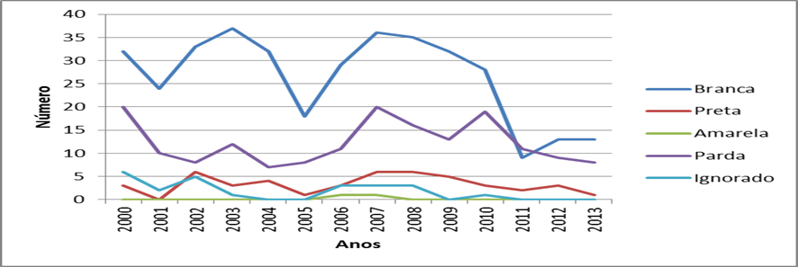
Número de mulheres mortas durante a gravidez, parto ou aborto por raça/cor, 2000 – 2013.

Slide 19
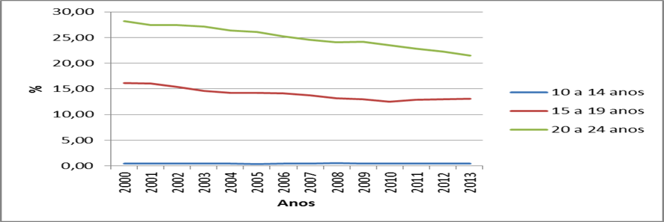
Proporção de nascidos vivos segundo idade da mãe, municipio de São Paulo, 2000 – 2013.

Slide 20
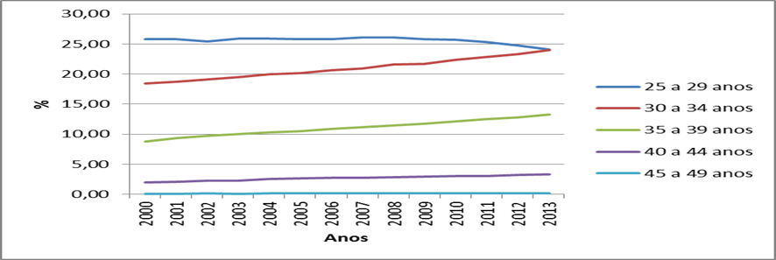
Proporção de nascidos vivos segundo idade da mãe, municipio de São Paulo, 2000 – 2013.

Slide 21
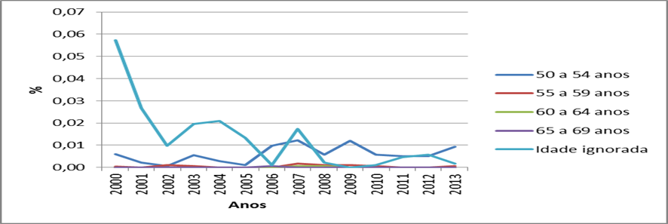
Proporção de nascidos vivos segundo idade da mãe, municipio de São Paulo, 2000 – 2013.

Slide 22
Conclusões.
A Rede Cegonha é sem dúvida uma estratégia importante para melhoria da assistência e atenção à saúde no pré-natal, parto, puerpério, abortamento seguro, além da saúde da criança.
Avanços no quadro de São Paulo: Queda das taxas de mortalidade infantil e dos nascimentos entre as mães mais jovens.
Desafios Gerais: Grande número de partos cesáreos, altas e persistentes taxas de mortalidade materna e disparidades de acesso as consultas pré-natais de acordo com a etnia
O objetivo principal da rede cegonha, que é o de prover uma atenção de qualidade a mãe e a criança, todas as ações devem também ser construídas com base nos princípios da integralidade do cuidado, equidade da atenção e universalidade da oferta.

Slide 23
Referências.
1 - GIOVANNI M D. Rede Cegonha: Da concepção à implantação. [dissertação apresentada para curso de Especialização em Gestão Pública]. Brasília: Escola Nacional de Administração Pública (ENAP); 2013. [Acesso em 23/042016]. Disponível em: [http://docplayer.com.br/2151287-Rede-cegonha-da-concepcao-a-implantacao.html].
2 - OPAS/OMS. Redes Integradas de Serviços de Saúde Baseadas na Atenção Primária de Saúde. 49° Conselho Diretor na 61° Sessão do Comitê Regional. Washington, D.C., EUA; 2009.
3 – BRASIL, Ministério da Saúde. Estabelecer diretrizes para a organização das Redes de Atenção à Saúde no âmbito do SUS. Portaria MS/GM N° 4.279, de 30 de dezembro de 2010.
4 – BRASIL, Ministério da Saúde. Institui no âmbito do Sistema Único de Saúde – SUS – a Rede Cegonha. Portaria MS/GM N° 1.459, de 24 de junho de 2011.
5 – UNA-SUS/UFMA. Redes de Atenção à Saúde: A Rede Cegonha. Maranhão: Universidade Federal do Maranhão; 2015.
6 – BRASIL, Casa Civil. Regulamenta a Lei nº 8.080, de 19 de setembro de 1990, para dispor sobre a organização do Sistema Único de Saúde - SUS, o planejamento da saúde, a assistência à saúde e a articulação interfederativa, e dá outras providências. Decreto Nº 7.508, de 28 de Junho de 2011.
7 – IBGE. Censo Demográfico; 2010.
8 – BRASIL, São Paulo. Lei nº 13.211 de 13 de novembro de 2001, Dispõe sobre a instituição do Programa de Proteção da Saúde da Gestante e do Recém-Nascido no Município, e dá outras providências.
9 – BRASIL, São Paulo. Decreto Municipal nº 46.966 de 02 de fevereiro de 2006, Dispõe sobre a instituição do Programa de Proteção da Saúde da Gestante e do Recém-Nascido no Município, e dá outras providências.
10 – CENTRO DE ESTUDOS E PESQUISA DR. JOÃO AMORIM. Prefeitura de São Paulo. Relatório Rede de Proteção à Mãe Paulistana Também é Rede Cegonha, Convenio 004/2012 - Janeiro de 2009 à Março de 2015. 2015.

